Slide 1
Симфонический оркестр

Slide 2
Расположение симфонического оркестра на сцене

Slide 3
Струнные смычковые инструменты

Slide 4
скрипка

Slide 5
альт

Slide 6
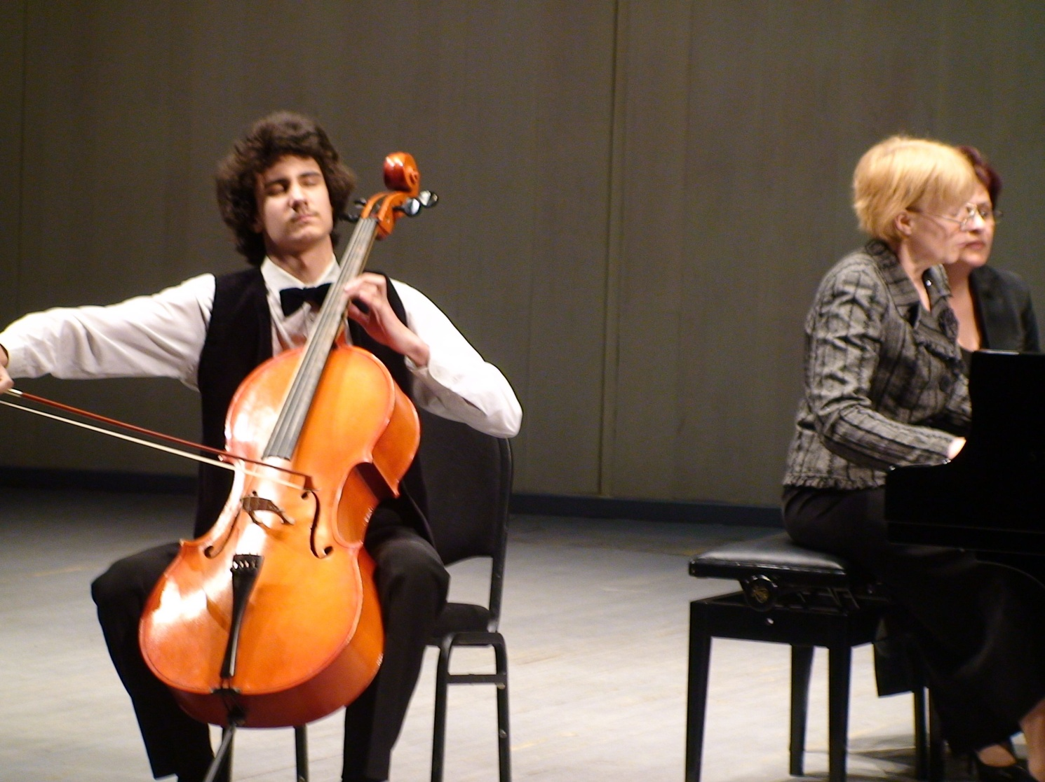
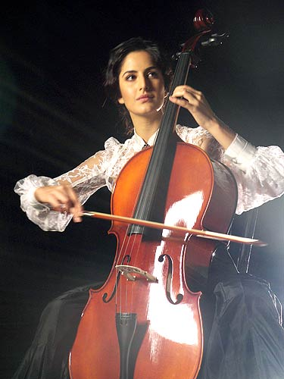
виолончель

Slide 7
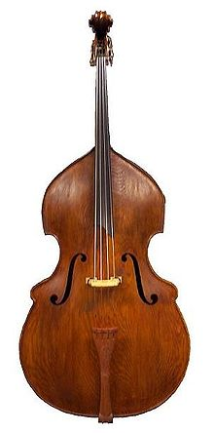
контрабас

Slide 8
Струнные щипковые инструменты

Slide 9
арфа

Slide 10
Деревянные духовые инструменты

Slide 11
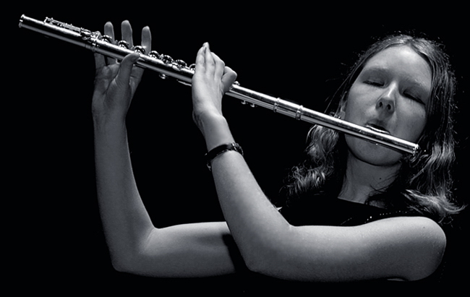
флейта

Slide 12
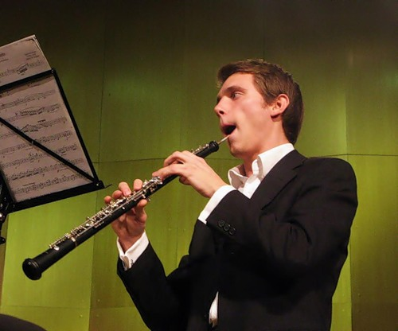
гобой

Slide 13
кларнет

Slide 14
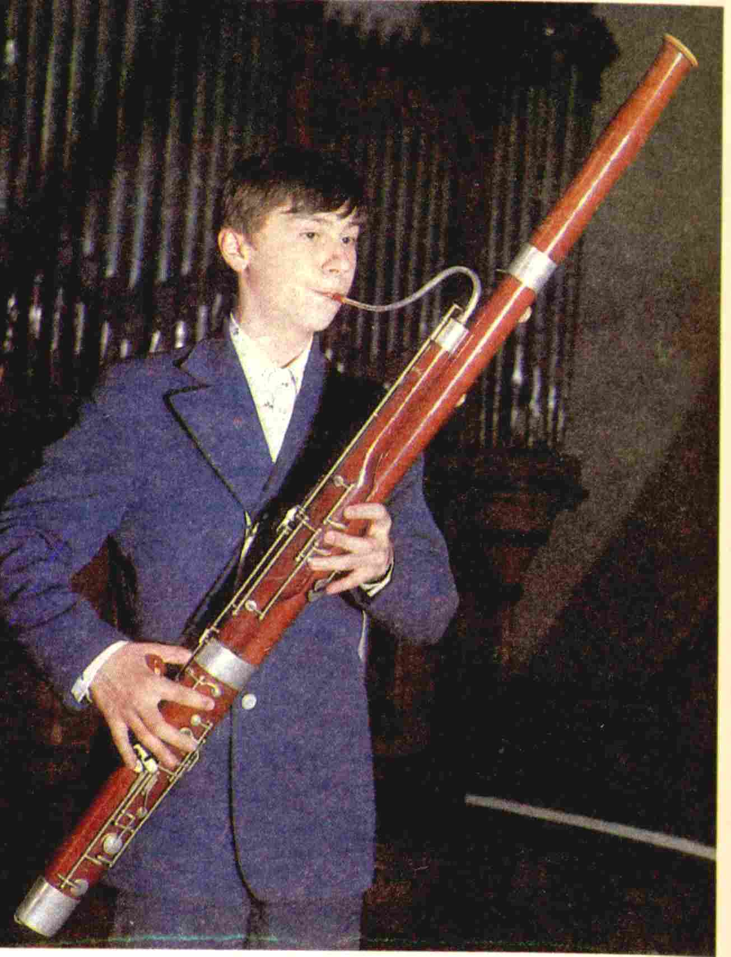
фагот

Slide 15
Медные духовые инструменты

Slide 16
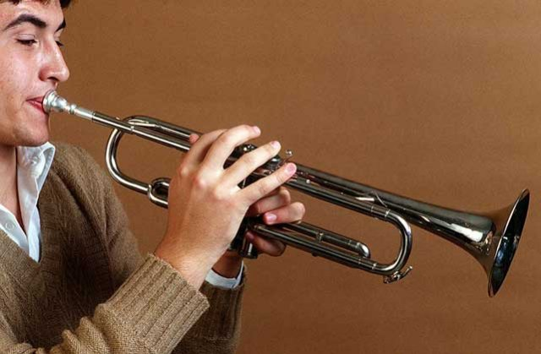
труба

Slide 17
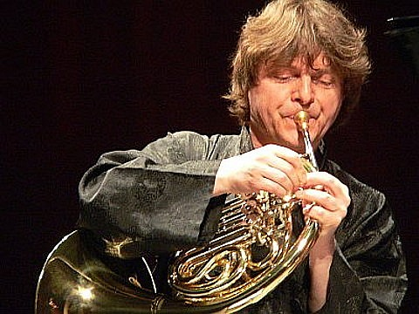
валторна

Slide 18
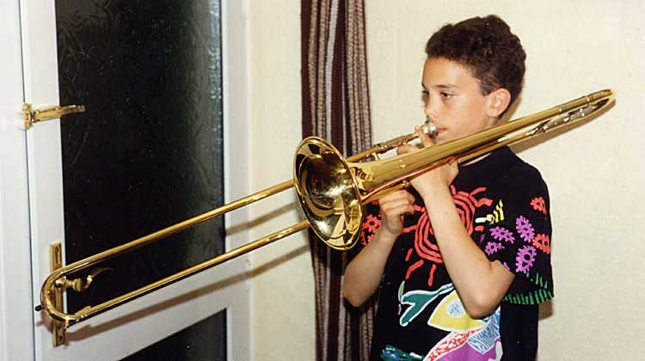
тромбон

Slide 19
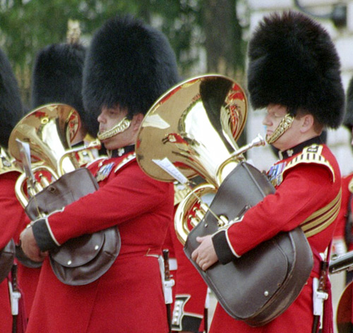
туба

Slide 20
Ударные инструменты

Slide 21
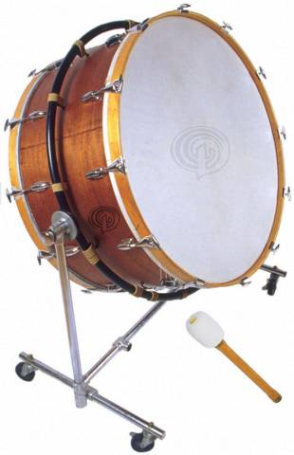
Большой и малый барабан

Slide 22
литавры

Slide 23
Оркестровые колокола

Slide 24
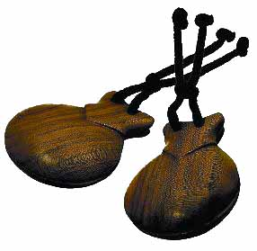
кастаньеты

Slide 25
тамтам

